Slide 1

Škálování
Výzkum v pedagogické praxi 2021
Mgr. Martin Fico

Slide 2
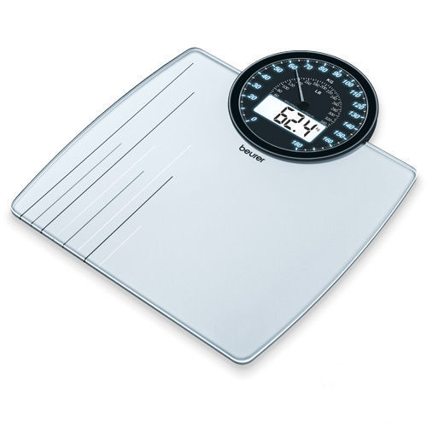

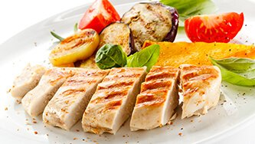
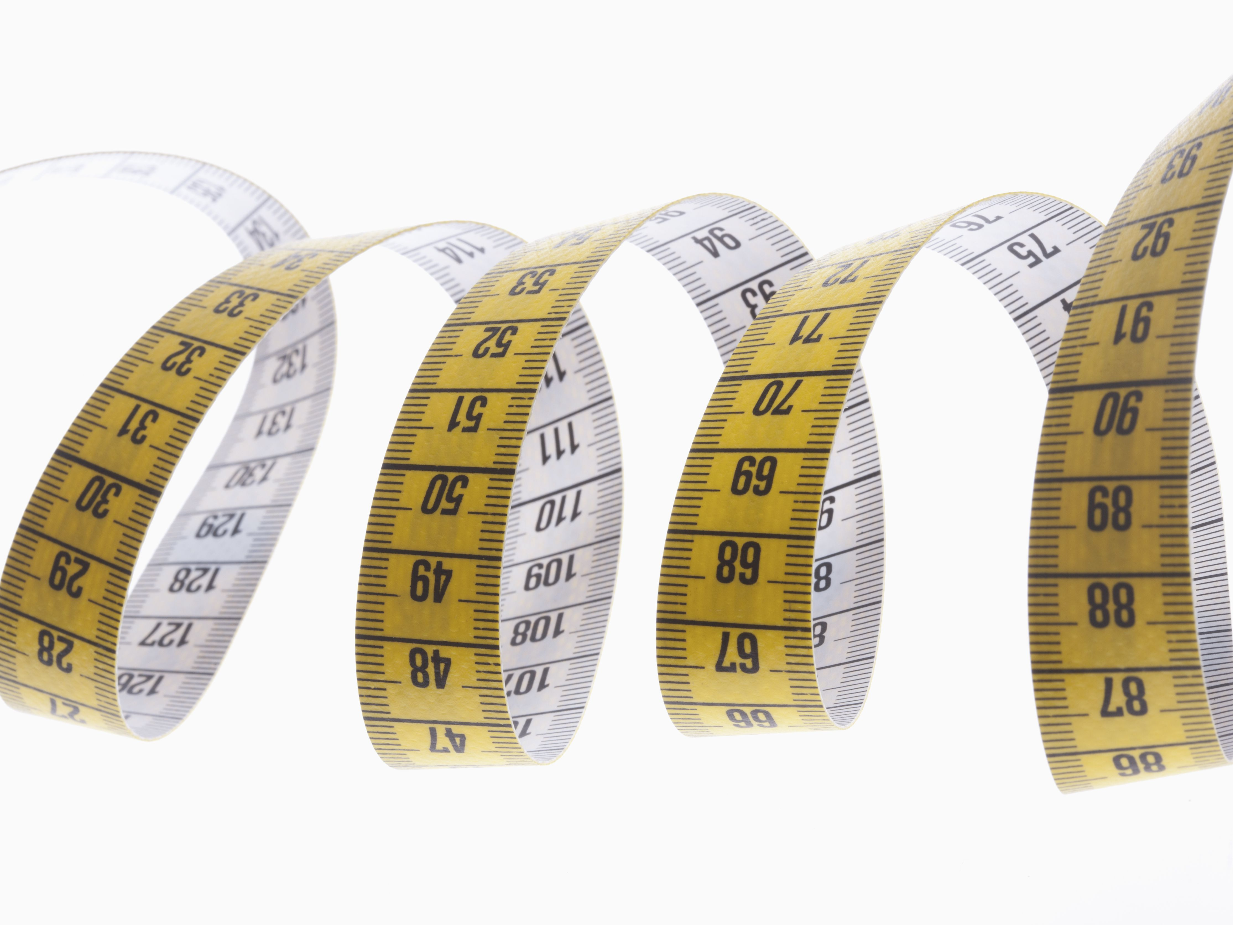

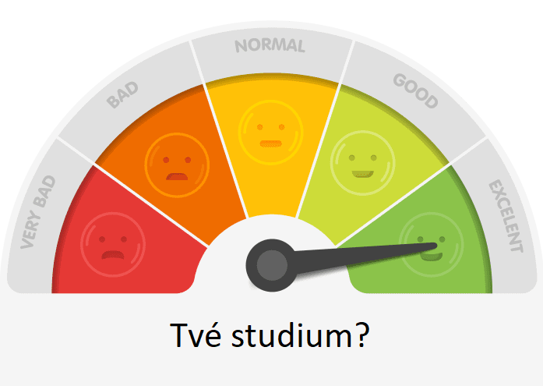
Škály

Slide 3




Formy škál
A.
C.
B.
D.

Slide 4
Druhy škál
Jaký význam přikládáte následujícím formám závěrečného hodnocení studenta? Uspořádejte je do pořadí podle významnosti (1 = nejdůležitější, 8 = nejméně důležité)
Tento kurz považuji za: (přičemž 1 je velmi zajímavý, 5 je velmi nudný)
Žáka X považuji za: (1 je introvert, 5 extrovert)
Dokážu vytvořit online prezentaci která zaujme studenty (1 je vůbec nedokážu, 5 je úplně dokážu)

Slide 5

Postup při tvorbě škál

Slide 6
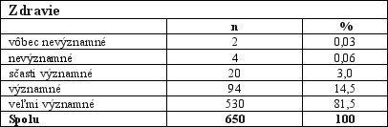
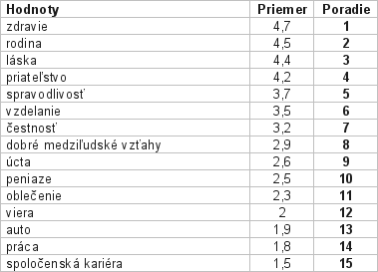
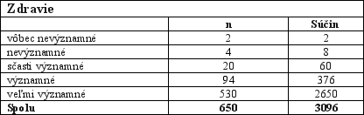
Vyhodnocení škál
C.
A.
B.

Slide 7
Použitá literatura a užitečné zdroje
Gavora, P. et al. (2010). Elektronická učebnica pedagogického výskumu. Univerzita Komenského.
Gavora, P., & Jůva, V. (2000). Úvod do pedagogického výzkumu. Paido.
Punch, K. (2008). Základy kvantitativního šetření. Portál.
Švec, Š. (1998). Metodológia vied o výchove. Iris.
Field, A. (2018). Discovering Statistics Using IBM SPSS Statistics (Fifth ed.). SAGE Publications Ltd.
Hlaďo, P. (2011). Úvod do pedagogického výzkumu pro učitele středních škol. Mendelova univerzita v Brně.

